Slide 1

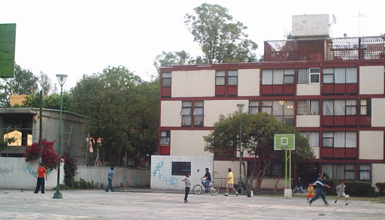
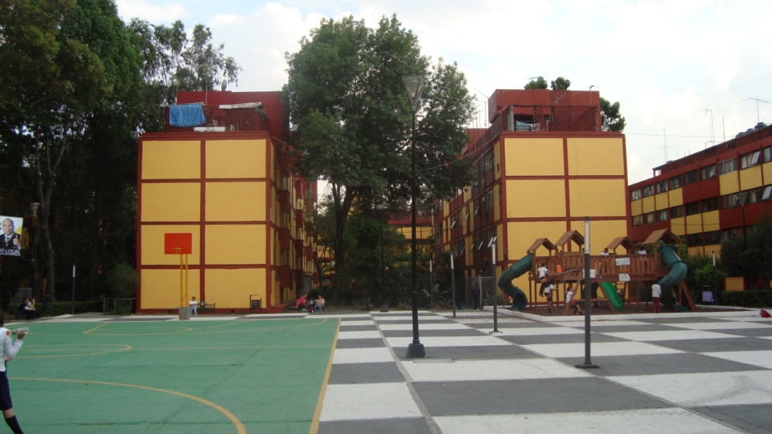


EJE 7. Instituciones y políticas públicas
7.11 Del dicho al hecho: implementación e institucionalización en política pública
Políticas públicas, espacio público e inseguridad.
El Programa Cultura Viva en la colonia Jardín Balbuena.
José Antonio García Ayala

Slide 2
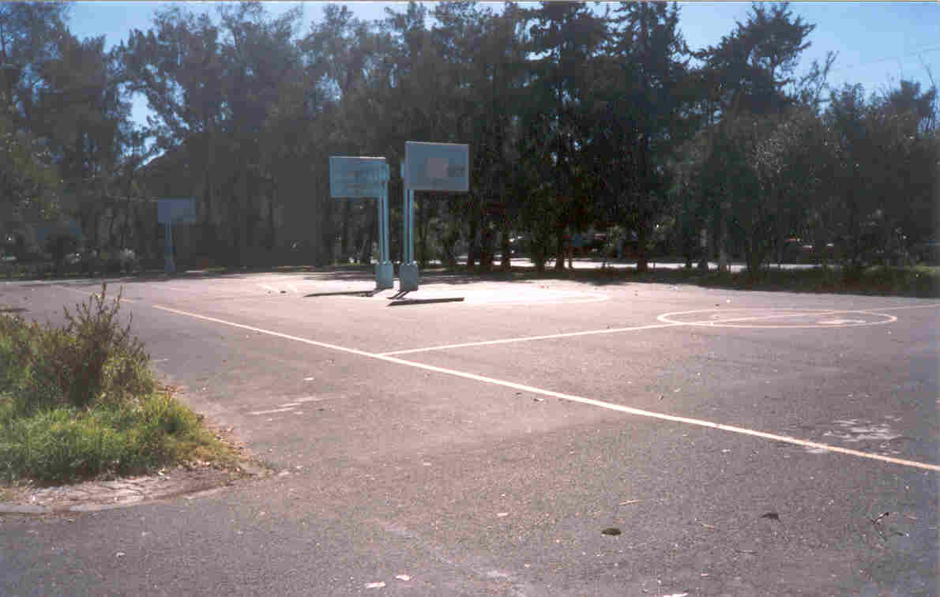
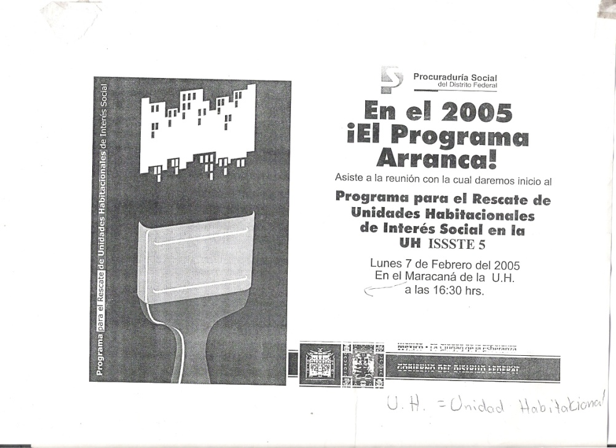
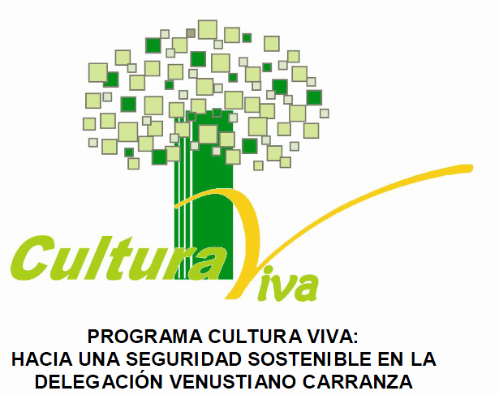

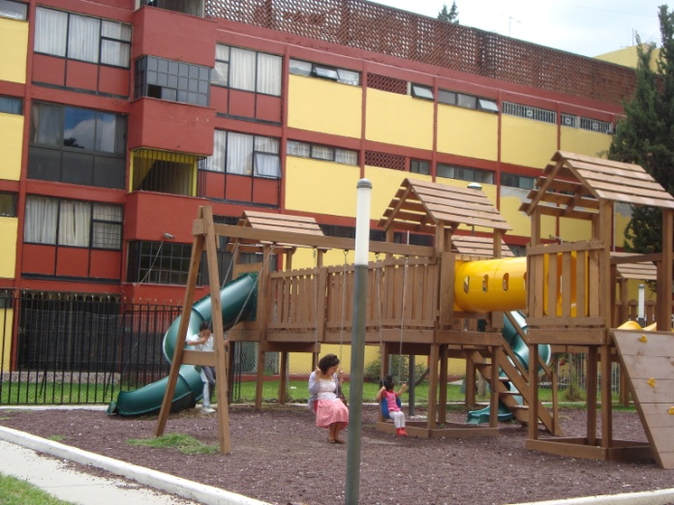
La emergencia de la aplicación del Programa Cultura Viva en la Jardín Balbuena
Políticas públicas
Rescate de espacios públicos
“Programa cultura viva”
Líneas de acción
Reducción de desigualdad
Inclusión social, convivencia vecinal , calidad de vida
formación y promoción de oportunidades
Intervención de espacios públicos

Slide 3
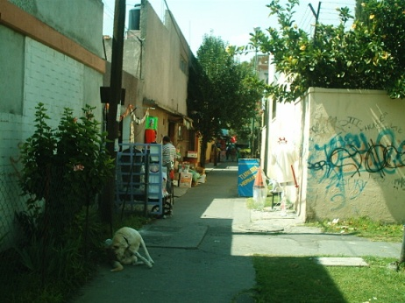
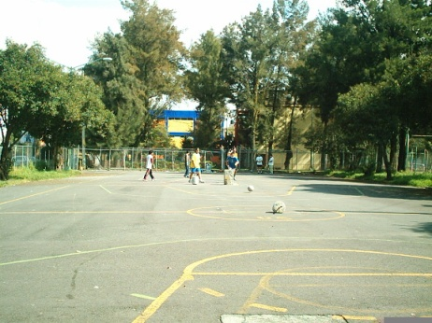
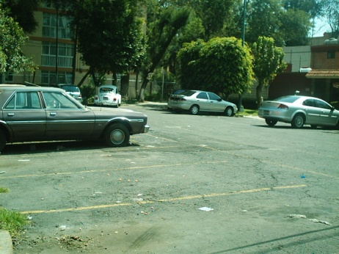
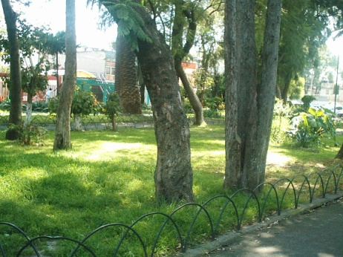
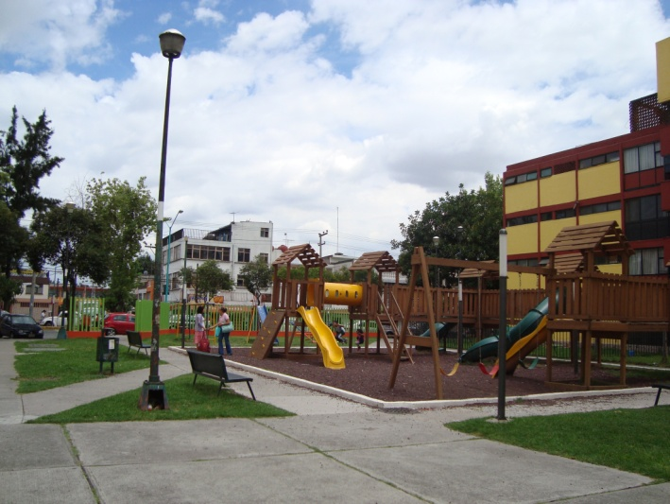
Rehabilitación de espacios públicos
Pretende promover el uso y disfrute del espacio en el tiempo libre , a partir de ese mejoramiento de imagen urbana
Apropiarse del espacio • sentido de pertenencia • ejercer la ciudadanía
Aprender a vivir juntos
Actividades culturales, recreativas deportivas
Cultura de la legalidad, enfocándose primordialmente en la niñez y la juventud.
restablecimiento del tejido social

Slide 4
Metodología compleja para un análisis urbano de cerca y por dentro.
Eje epistemológico y metodológico
Objetivo:
HERMENEUTICA PROFUNDA
PENSAMIENTO COMPLEJO
IMPENSAR LA CIUDAD
Analizar los efectos culturales de la rehabilitación de espacios públicos, basados en una política pública, y su impacto en la construcción de ciudadanía para interpretar los procesos de gobernanza local inmersos dentro de los intereses de una sociedad cada vez más globalizada
Generación de conocimiento para:
Diseñar soluciones urbanas más eficaces a los problemas de inseguridad y desarraigo y que de cómo resultado el restablecimiento de l tejido social, reflejado en la calidad de vida

Slide 5
Metodología científica y conclusiones
Bibliografía
Mediografía
Hemerografía
Cartografía
fotografía
Fuentes documentales
Documental
Investigación
Campo
Espacio urbano
Análisis geoestadisticos
Por último, con los análisis que se realizaran se obtendrá una interpretación-reinterpretación, lo que permitirá, llegar a conclusiones que busquen un entendimiento más profundo sobre los resultados de la aplicación del Programa Cultura Viva en la colonia Jardín Balbuena de la Delegación Venustiano Carranza.
Método
Cuantitativo
Observación ordinaria.
Registro etnográfico
Entrevistas
Mapas mentales
Método
cualitativo

Slide 6
Las plazas cívicas y recreativas en la colonia Jardín Balbuena.
Rehabilitación de espacios públicos
Pretende promover el uso y disfrute del espacio en el tiempo libre , a partir de ese mejoramiento de imagen urbana
Apropiarse del espacio • sentido de pertenencia • ejercer la ciudadanía
Aprender a vivir juntos
Actividades culturales, recreativas deportivas
Cultura de la legalidad, enfocándose primordialmente en la niñez y la juventud.
restablecimiento del tejido social

Slide 7
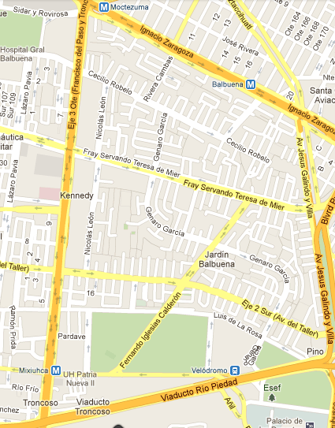
LOCALIZACION:
1.- PLAZA CIVICA Y RECREATIVA “MARACANA”
2.- AREA RECREATIVA “LA ESTRELLA”
3.- PLAZA CIVICA “BOTURINI”
4.- PLAZA CIVICA Y CULTURAL “LA PLACA 2”
5.- AREA RECREATIVA “LA PLACA 2”
6.- PLAZA CIVICA “LA PLACA”
7.- PLAZA “NICOLAS LEON”
8.- PLAZA “NICOLAS LEON 2”
9.- AREA RECREATIVA “NICOLAS LEON 3”
10.- PLAZA CIVICA Y RECREATIVA “MIGUEL ALEMAN”
11.- PLAZA CULTURAL Y RECREATIVA “JESUS YUREN”
12.- PLAZA CULTURAL Y RECREATIVA “JESUS YUREN 2”
13.- PLAZA CULTURAL Y RECREATIVA “KENNEDY”
14.- AREA RECREATIVA “MARIO PANI”
15.- PLAZA CULTURAL Y RECREATIVA “ARQ. MARIO PANI DARQUI”
16.- PLAZA RECREATIVA “RAUL “EL RATON” MACIAS GUEVARA”
17.- PLAZA CIVICA “CECILIO ROBELO”
18.- PLAZA CIVICA Y RECREATIVA “GENARO GARCIA”
19.- PLAZA CIVICA Y RECREATIVA “GENARO GARCIA 2”
20.- ADMINISTRACION DE LA UNIDAD
21.- PLAZA CIVICA Y RECREATIVA “LAZARO PAVIA”
15
14
13
16
11
12
9
17
8
19
20
7
18
3
6
4
5
2
1
10

Slide 8
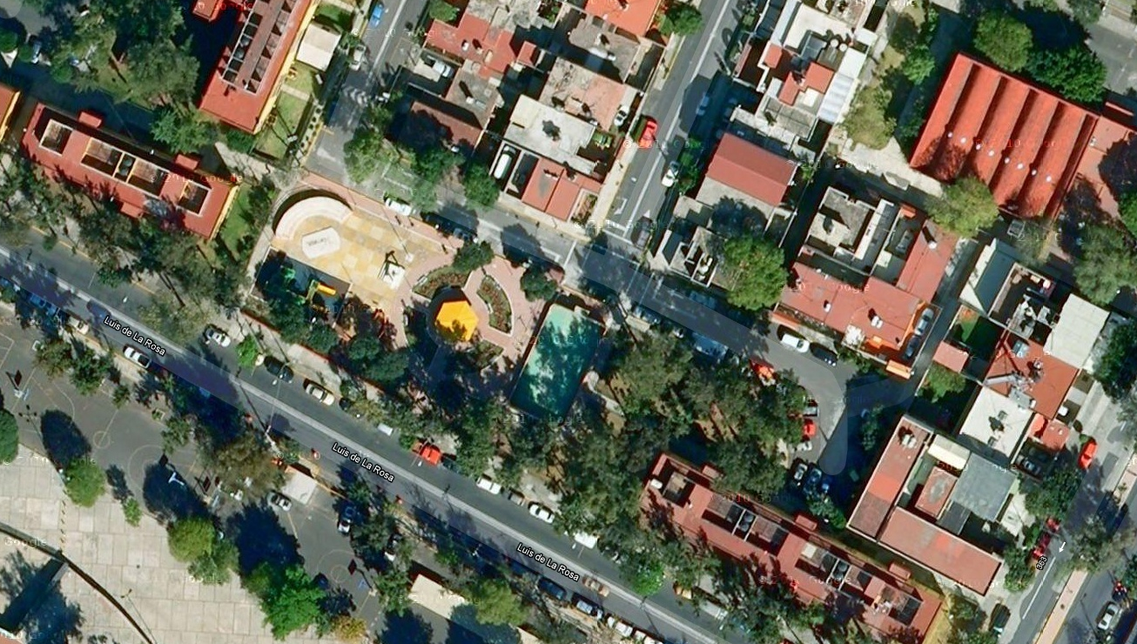
1
PLAZA CIVICA Y RECREATIVA “MARACANA”

Slide 9
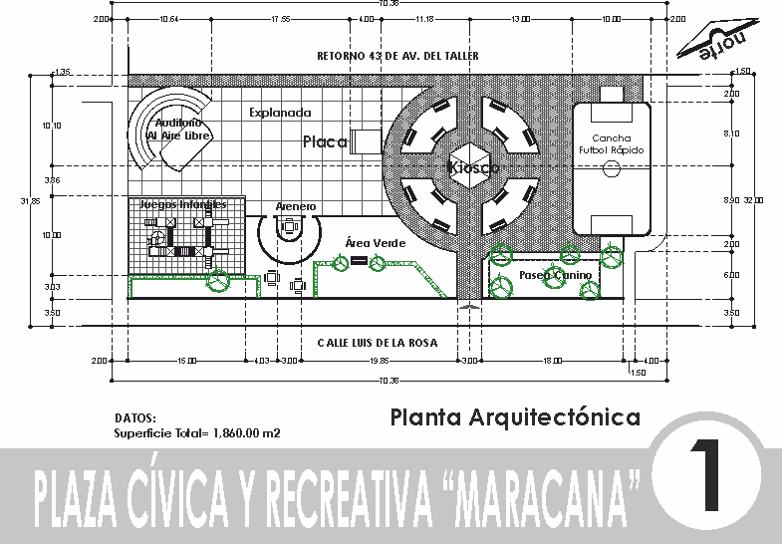

Slide 10
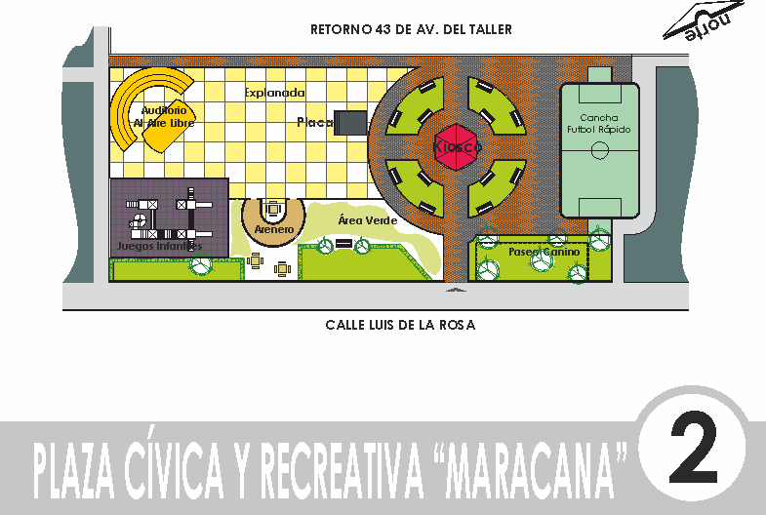

Slide 11
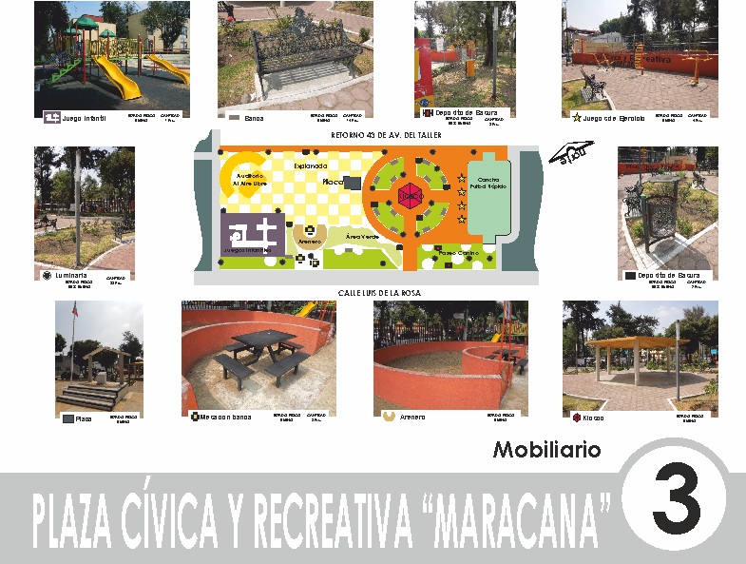

Slide 12
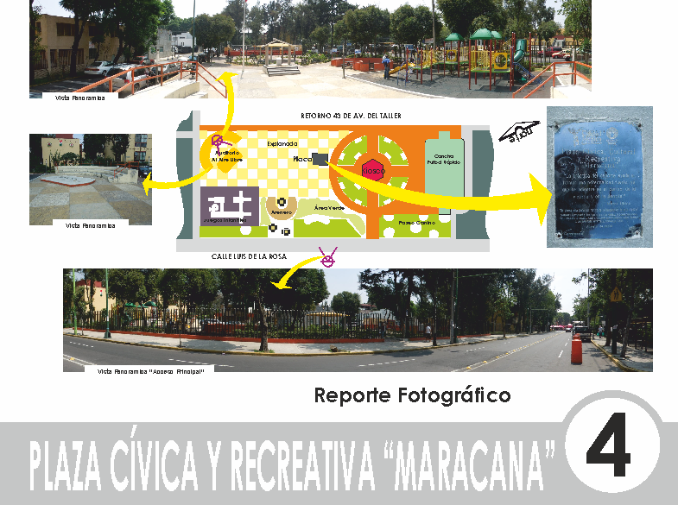

Slide 13
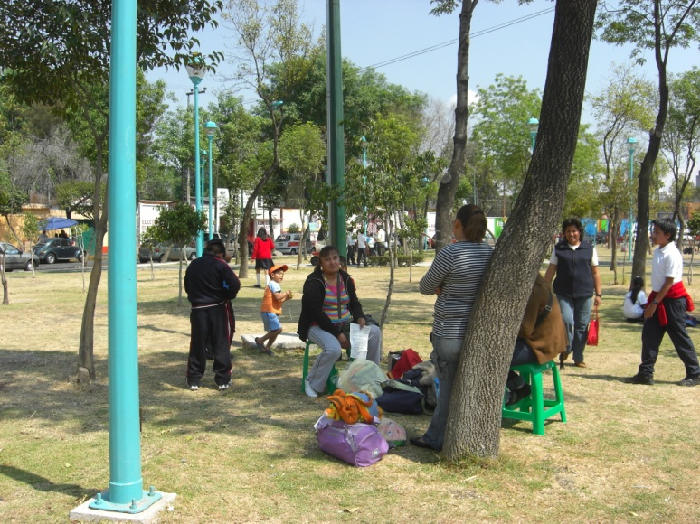
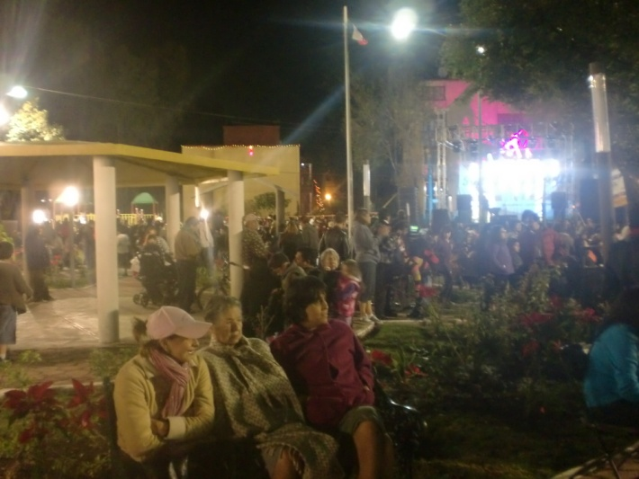
Conclusiones
Identidad y arraigo socioterritorial • promueve la ciudadanía • sentido de pertenecía • intercambio y comunicación social
Espacios públicos
Subutilización • fragmentación • abandono • delincuencia
vulnerable
Desincentiva la apropiación física y simbólica por parte de sus habitantes

